Slide 1


GRADUATION THESIS
数据库缓冲区管理器实现项目
小组成员：徐博宇，韩有林，罗梓月，任钟灵

Slide 2
项目目标:数据库缓冲区管理器实现项目
项目背景：本项目为数据库缓冲区管理器的核心模块实现，旨在模拟数据库系统中内存与磁盘之间的数据交换机制，提升数据访问效率。
项目任务：
- 1.可扩展哈希表实现：用于快速定位缓冲池中的页面帧，支持动态扩容与高效的键值查找。
- 2.LRU-K页替换器实现：用于在缓冲池满时选择合适的页面进行淘汰，优化缓存命中率。
- 3.缓冲池管理器实例：整合上述模块，实现对页面的获取、创建、刷回与淘汰的统一管理。

Slide 3
可扩展哈希表实现
可扩展哈希表实现
本模块用于支持缓冲池中页面的快速索引与动态扩展，核心方法包括：
Find：根据哈希值定位桶，实现O(1)级别的查找。
Insert：支持键值插入与更新，当桶满时触发扩容机制（倍增扩容，重新哈希）。
Remove：删除指定键值对，保持哈希表的一致性。
任务对应关系：本模块直接支撑任务1，为缓冲池管理器提供高效的页面索引结构。

Slide 4
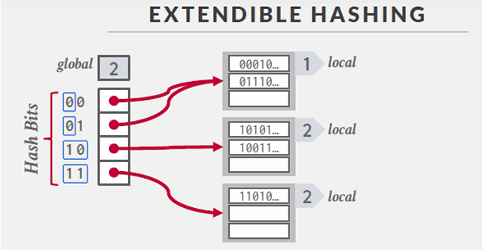
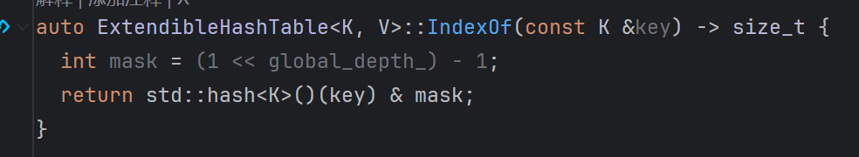
可扩展哈希表实现
计算哈希值
由于桶的深度会发生变化，而哈希值的位数是固定的，为了能够适应当前的深度，我们会取哈希值后几位
这是通过与操作实现的，不需要的位数与0，需要的与1

Slide 5
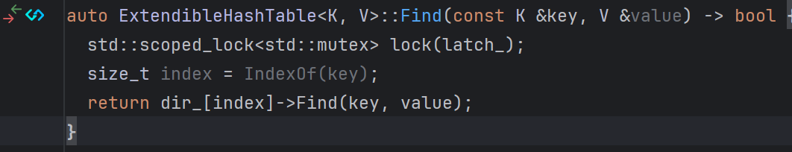
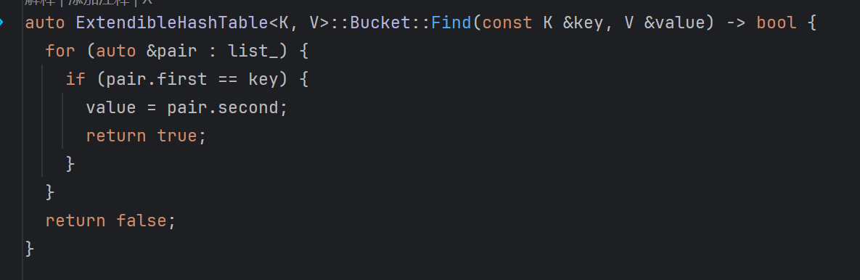
可扩展哈希表实现
Find方法
先计算哈希值，然后通过哈希值找到对应的桶
再调用桶的Find方法，桶的find方法就是线性遍历了

Slide 6
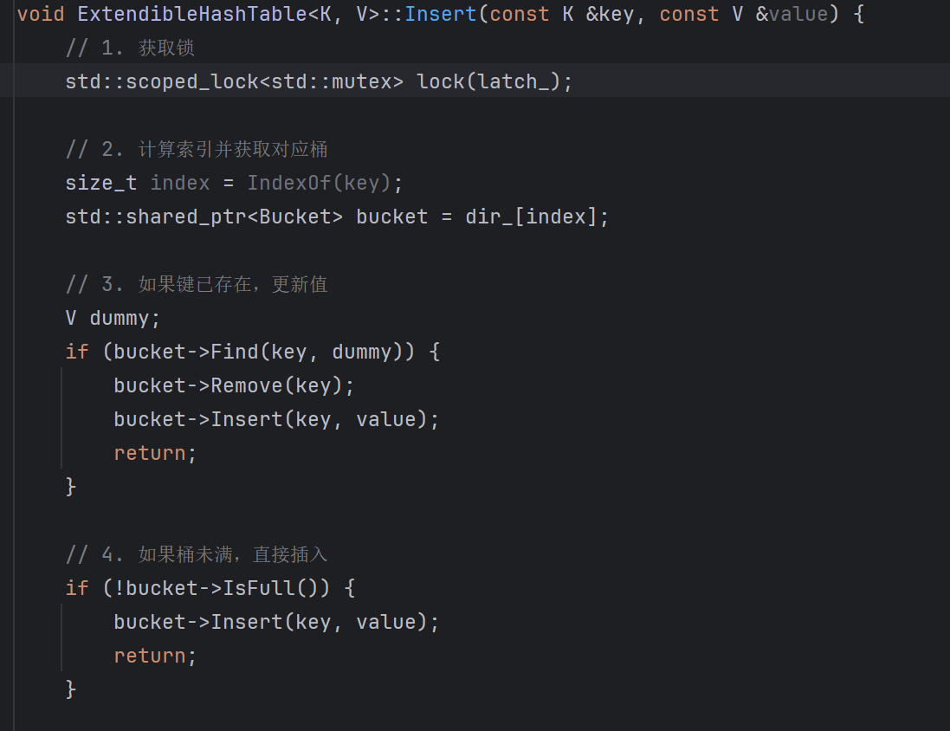
可扩展哈希表实现
Insert方法
先计算索引并获取对应桶，如果键已存在，则更新，如果键不存在，则插入
桶如果未满，则直接插入

Slide 7
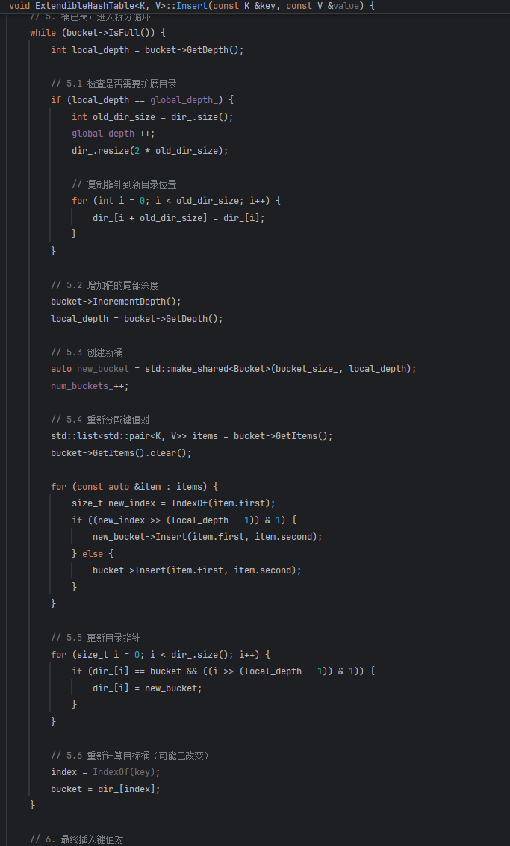
可扩展哈希表实现
Insert方法
如果已满，则需要考虑增加桶的深度和扩容哈希表
扩展哈希表时，采用大小乘2的方式进行扩容，并需要重新计算每个元素的对应位置
Notes:
若相等，即仅有⼀个指针指向 bucket，需要对 directory 扩容。 若不相等，即有多个指针指向 bucket，则⽆需扩容，只需重新分配原来指向此 bucket 的指针。

Slide 8
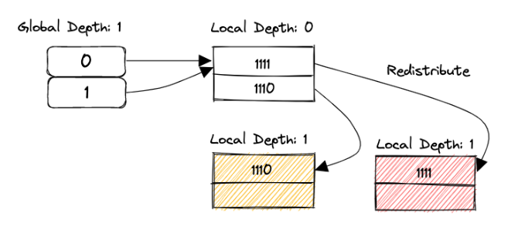
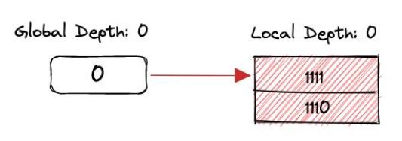
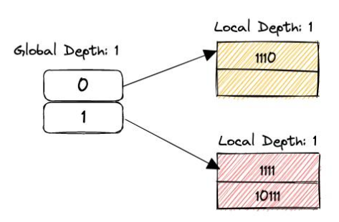
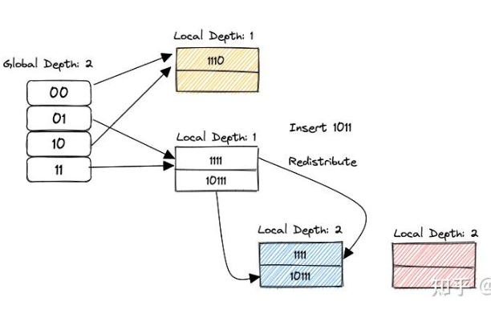
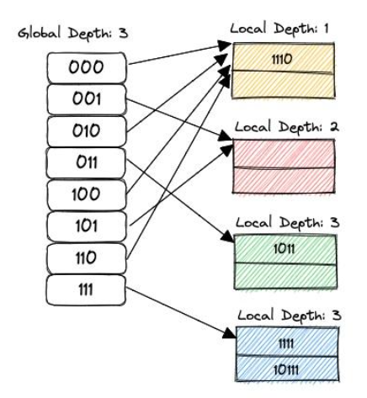
可扩展哈希表实现
Insert方法
如果已满，则需要考虑增加桶的深度和扩容哈希表
扩展哈希表时，采用大小乘2的方式进行扩容，并需要重新计算每个元素的对应位置
Notes:
若相等，即仅有⼀个指针指向 bucket，需要对 directory 扩容。 若不相等，即有多个指针指向 bucket，则⽆需扩容，只需重新分配原来指向此 bucket 的指针。

Slide 9
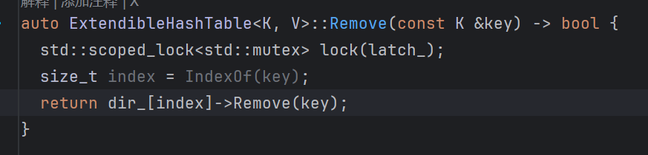
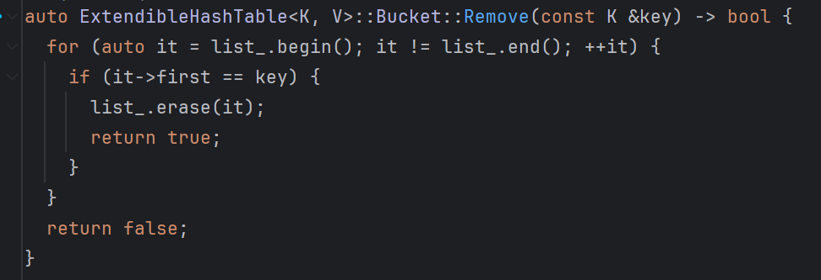
可扩展哈希表实现
Remove方法
先计算哈希值，再将删除操作委托到对应桶
桶的删除操作则是逐个遍历，找到了就删除

Slide 10
LRU-K页替换器实现
LRU-K页替换器实现
本模块用于在缓冲池满时选择页面进行淘汰，优化缓存性能。核心方法包括：
RecordAccess：记录页面访问历史，更新时间戳与访问次数。
Evict：根据K次访问历史选择淘汰页面，优先淘汰访问次数少于K的页面。
SetEvictable：控制页面是否可被淘汰，支持页面锁定机制。
任务对应关系：本模块直接支撑任务2，为缓冲池管理器提供智能页面替换策略。

Slide 11
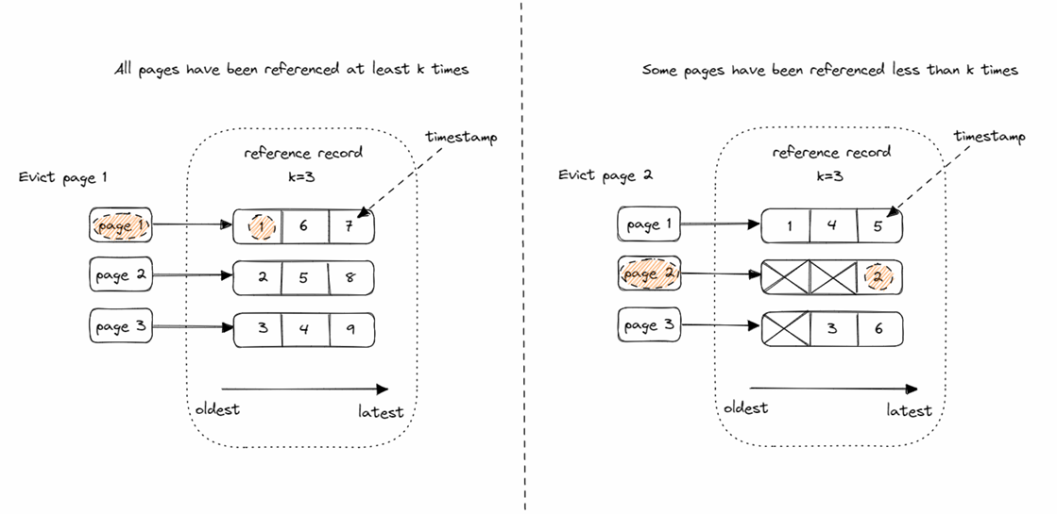
LRU-K页替换器实现
Evict方法
在选择驱逐的页面时，我们的原则是： 1. 优先驱逐访问次数 < K 的帧（后向K距离为+inf）
2. 如果有多个访问次数 < K 的帧，选择最早访问的（传统LRU）
3. 如果没有访问次数 < K 的帧，选择后向K距离最大的帧
在具体实现时，我们认为访问次数没有达到K的页面的距离为无穷大，这样就可以优先被选出
当所有界面的访问次数都等于K时，才考虑事件最久远的，也就是计算当前时间戳和上次时间戳的差值
选出后删除即可

Slide 12
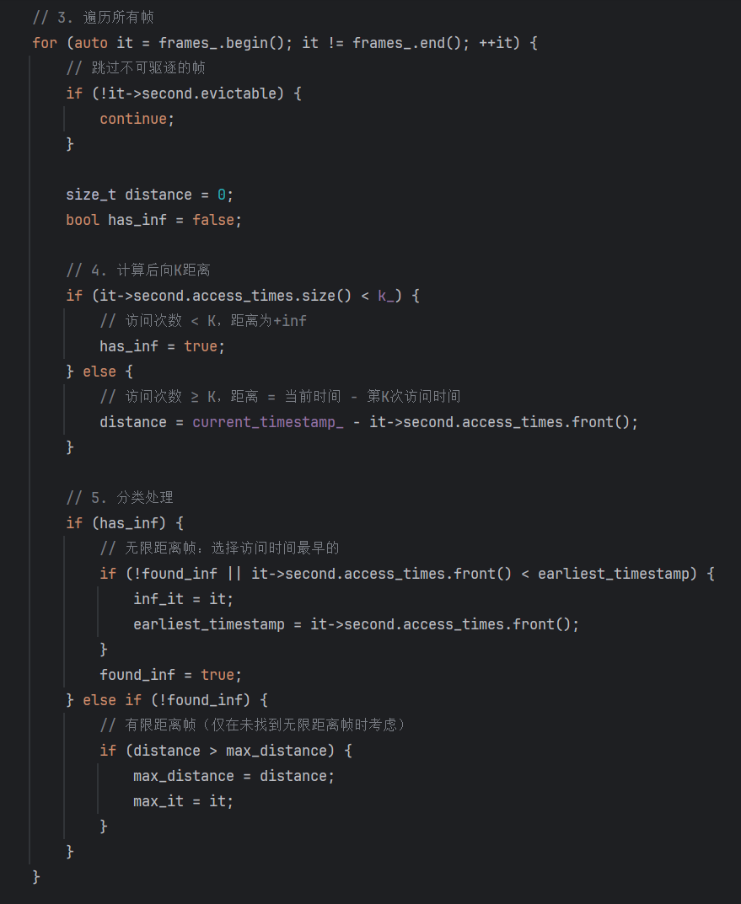
LRU-K页替换器实现
Evict方法
在选择驱逐的页面时，我们的原则是： 1. 优先驱逐访问次数 < K 的帧（后向K距离为+inf）
2. 如果有多个访问次数 < K 的帧，选择最早访问的（传统LRU）
3. 如果没有访问次数 < K 的帧，选择后向K距离最大的帧
在具体实现时，我们认为访问次数没有达到K的页面的距离为无穷大，这样就可以优先被选出
当所有界面的访问次数都等于K时，才考虑事件最久远的，也就是计算当前时间戳和上次时间戳的差值
选出后删除即可

Slide 13
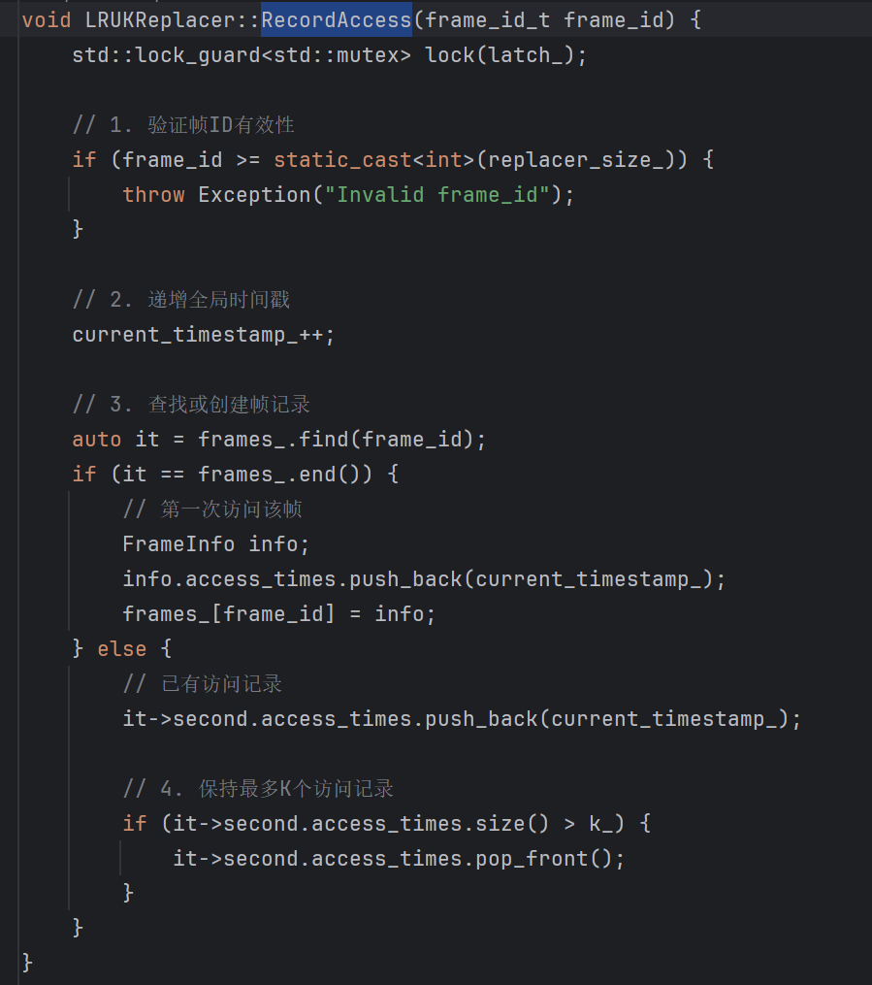
LRU-K页替换器实现
RecordAccess方法
记录访问时，我们需要先验证id是否合法，然后将时间戳++，如果之前没有访问过该帧，就创建其记录，否则更新其时间记录

Slide 14
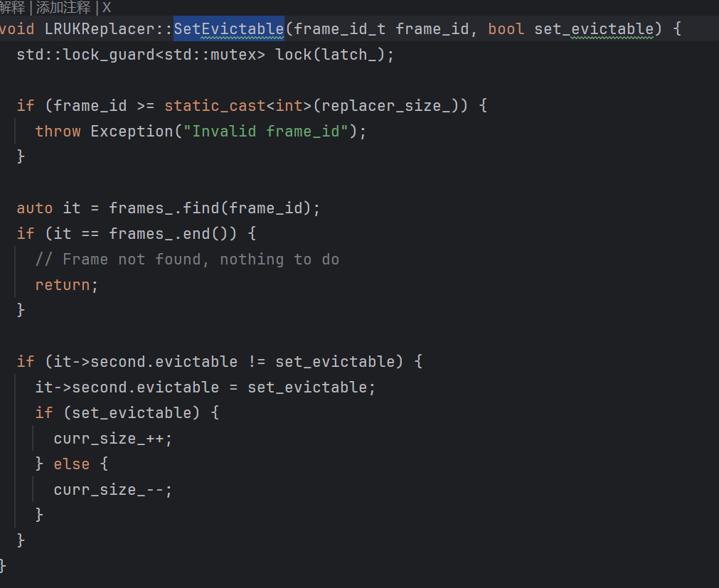
LRU-K页替换器实现
SetEvictable方法
在之前的驱逐方法中，有一个细节就是遇到不能驱逐的帧则直接跳过，这是因为如果页面被pin了，就不能被驱逐了，因此我们还需要设置一个方法对页面是否可驱逐进行控制
具体操作就是设置当前帧的是否可操作属性，并将全局的可驱逐帧的数量进行响应改变

Slide 15
缓冲池管理器实现
缓冲池管理器实现
本模块是系统的核心调度器，负责页面的获取、创建、刷回与淘汰。核心方法包括：
FetchPgImp：获取页面时先查哈希表，若不在缓冲池则从磁盘加载，必要时调用LRU-K进行淘汰。
NewPgImp：创建新页面，若无空闲帧则触发LRU-K淘汰，并初始化页面。
FlushPgImp / DeletePgImp / UnpinPgImp：分别负责页面刷回、删除与解锁，确保数据一致性与并发安全。
任务对应关系：本模块整合任务1与任务2，是整体系统的实现载体。

Slide 16
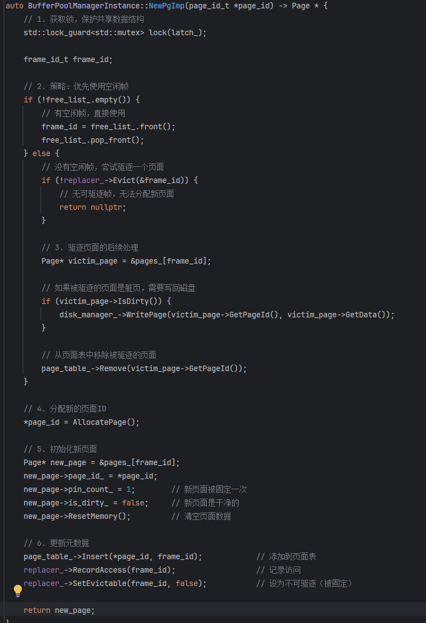
缓冲池管理器实现
NewPgImp方法
创建新页面，有空闲帧的时候直接使用即可，而在没有空闲帧时，则调用之前介绍的页面驱逐算法
将脏页刷回磁盘
并完成新页面初始化

Slide 17
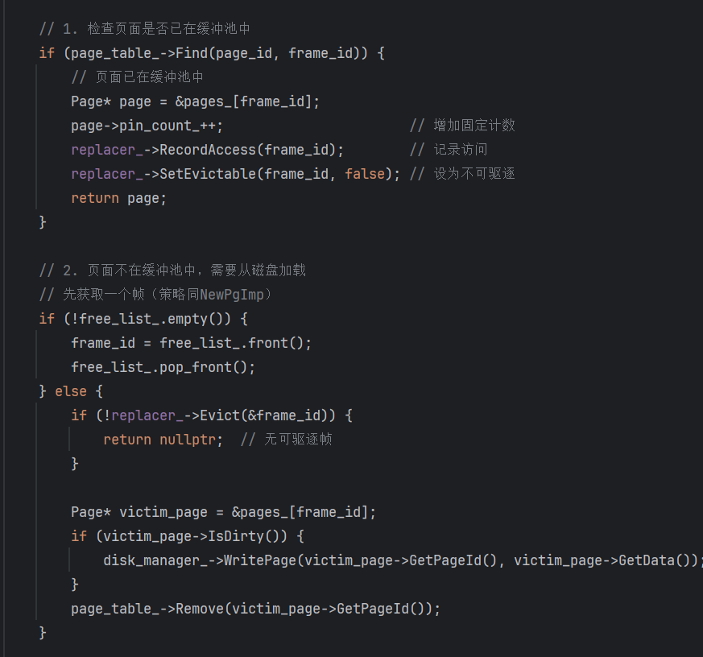
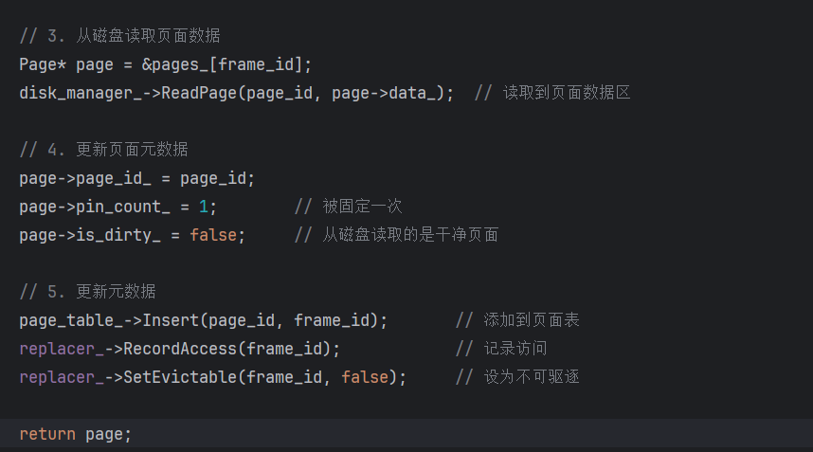
缓冲池管理器实现
FetchPgImp方法
其算法核心点在于先检查页面是否在缓冲池中，如果不在，则从磁盘加载
加载前，需要先调用之前的驱逐算法查看是否需要驱逐来腾出空间

Slide 18
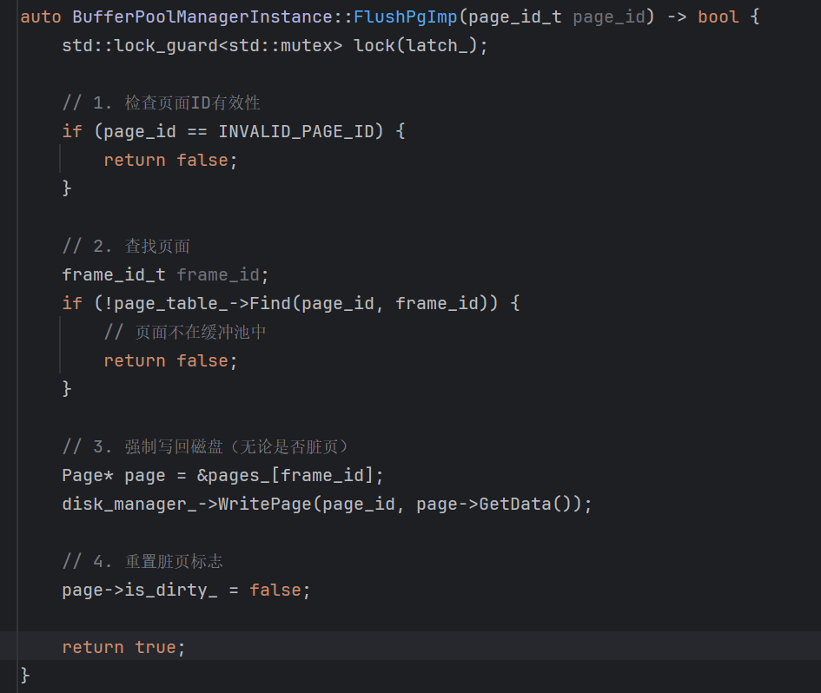
缓冲池管理器实现
FlushPgImp方法
将页面强制刷回，无论是否为脏页
需要先检查想要刷回的页面是否在缓冲池中，只有有才刷回

Slide 19
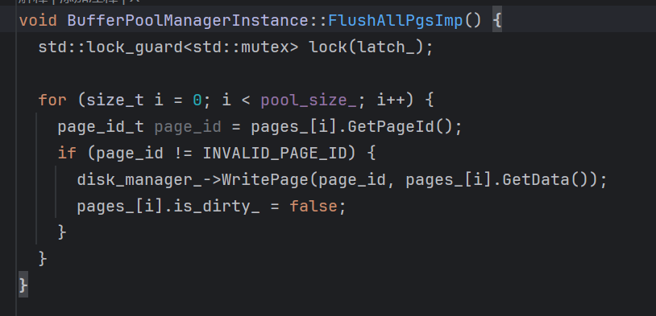
缓冲池管理器实现
FlushAllPgsImp方法
直接遍历，找到对应页后刷回

Slide 20
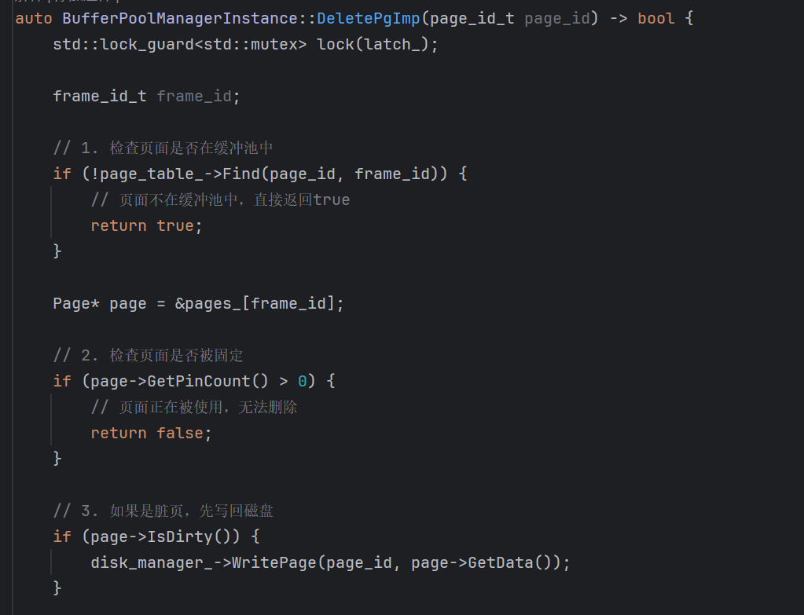
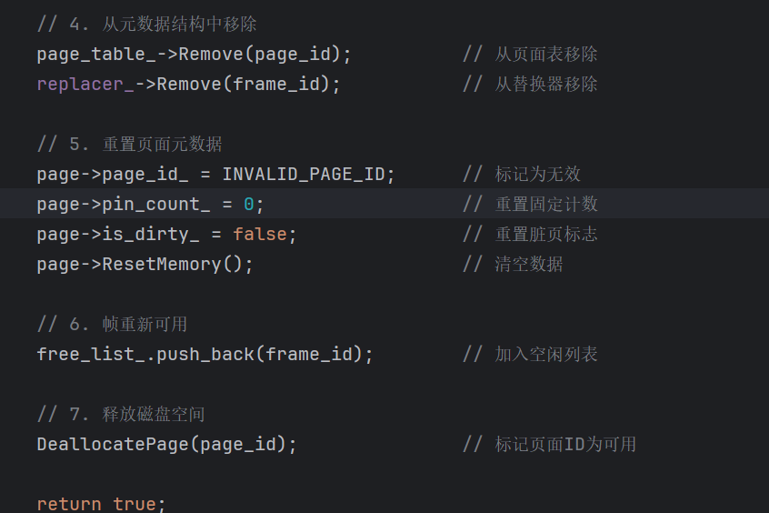
缓冲池管理器实现
DeletePgImp方法
其核心逻辑在于检查页面是否被固定以及是否在缓冲池中
以及如果页面是脏页，需要先刷回磁盘才能删除

Slide 21
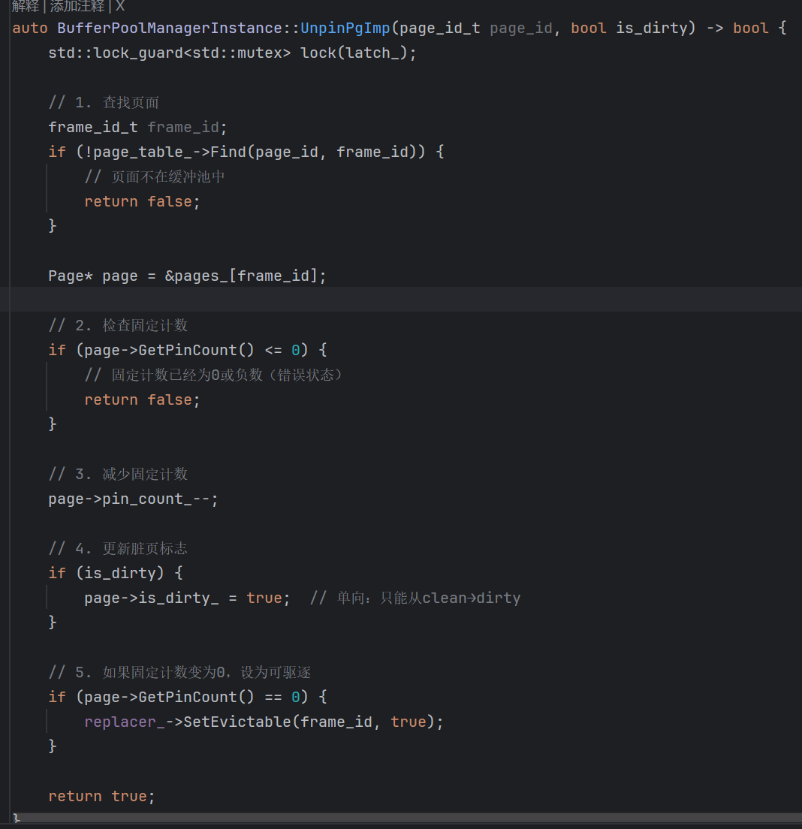
缓冲池管理器实现
UnpinPgImp方法
之前我们介绍过，当页面被pin时不能被刷出，由于当上层调⽤者新建⼀个⻚⾯或者获取⼀个⻚⾯时， Buffer Pool Manager 会⾃动将该⻚⾯的 pin_count 加1，因此我们只需要实现unpin即可
核心逻辑就是减少计数，当计数为0时代表解除锁定，可以被刷出

Slide 22
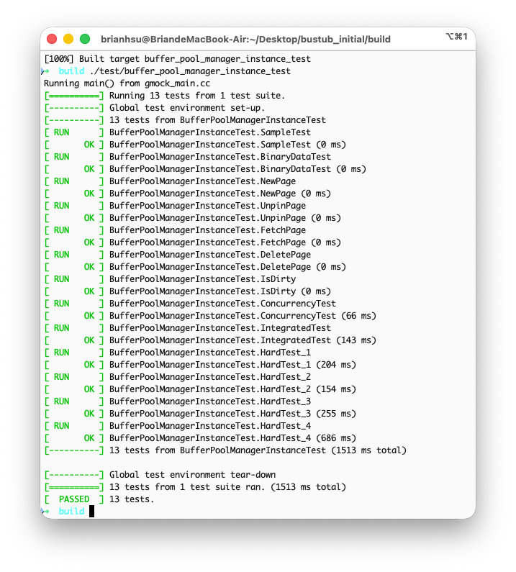
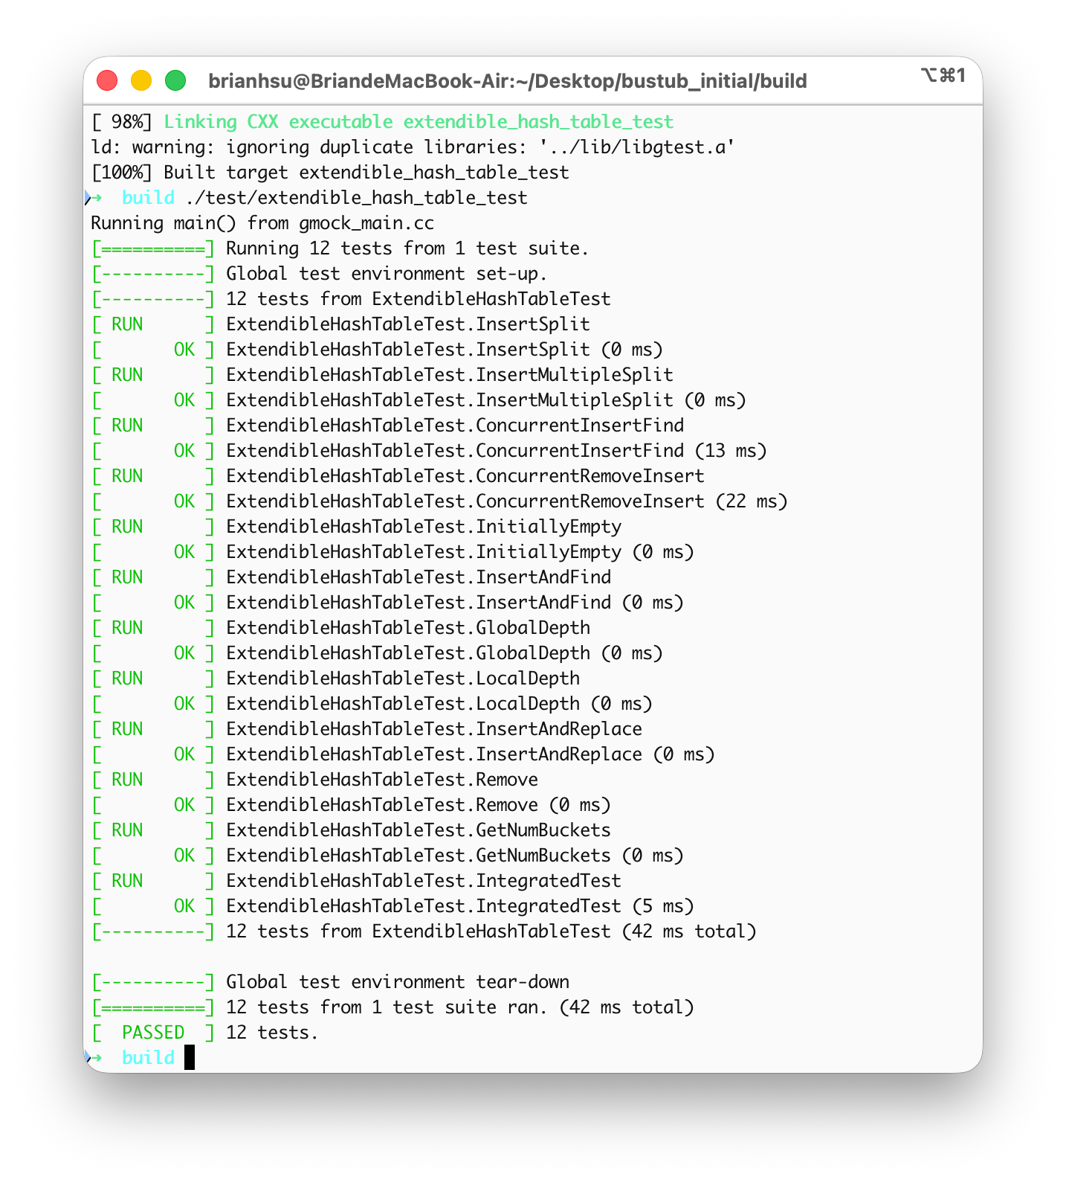
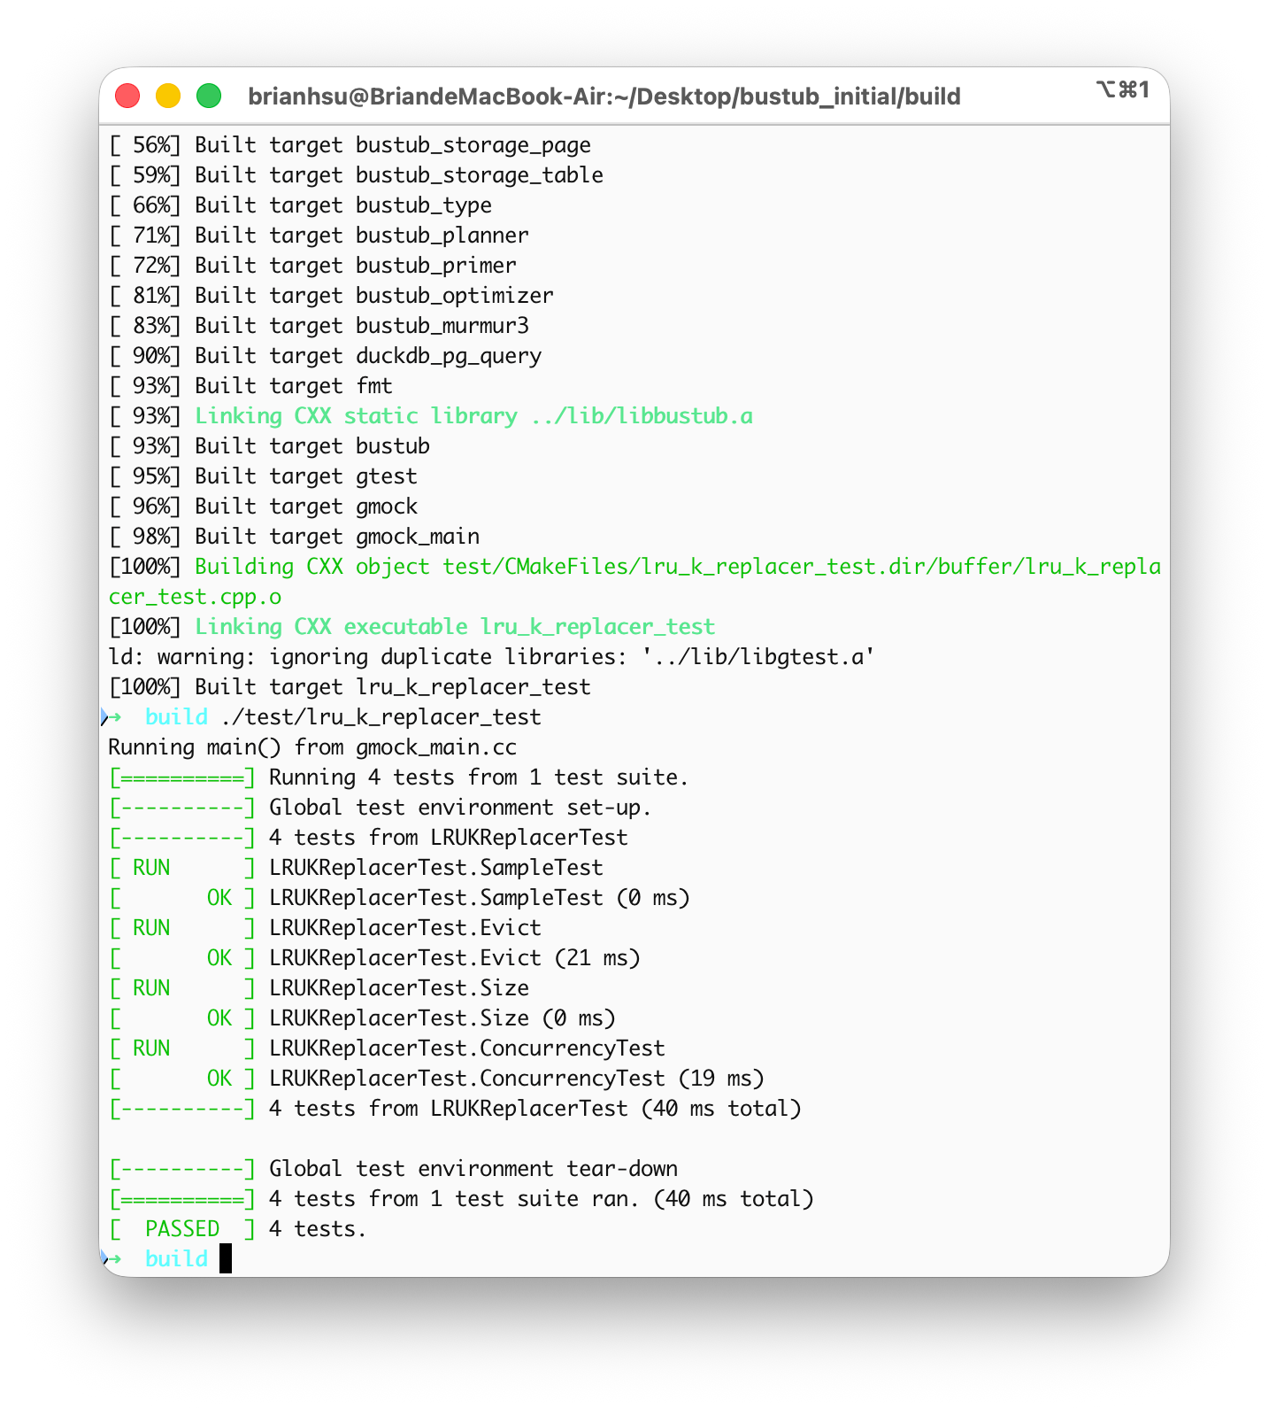
测试结果
buffer_pool
hash-table
lru-k

Slide 23
B+树索引实现项目
小组成员：徐博宇，韩有林，罗梓月，任钟灵

Slide 24
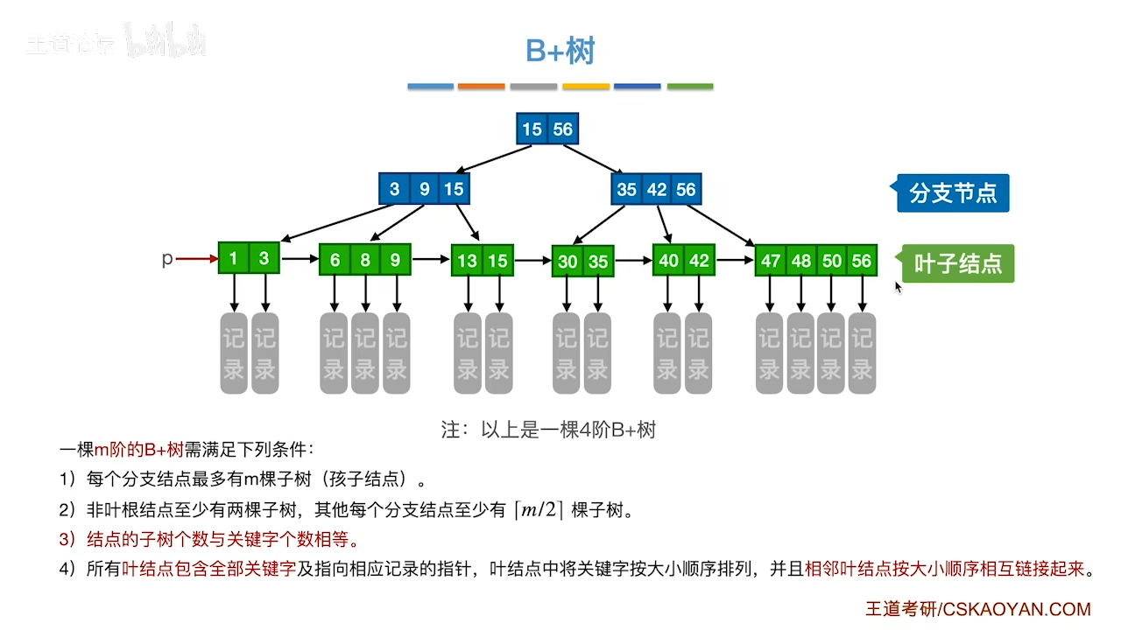
项目目标
项目背景：B+树是数据库系统中核心的索引结构，用于高效支持点查询、范围查询和有序数据访问。本项目旨在实现一个完整的B+树索引系统，逐步从单线程扩展到多线程并发环境。
项目目标：
Checkpoint1：单线程B+树索引实现
- 实现基本的插入、删除、点查询功能
- 支持唯一键约束，确保索引数据一致性
- 为后续并发扩展奠定基础
Checkpoint2：多线程B+树索引实现
- 实现索引迭代器，支持范围扫描
- 基于Latch Crabbing协议实现并发控制
- 确保多线程环境下的数据安全与性能

Slide 25
B+树页面结构设计
三采用三层类结构实现B+树的物理与逻辑分离：
1. BPlusTree（管理类）
提供对外接口：Insert、Delete、GetValue
负责事务管理与并发控制
2. BPlusTreePage（基类）
定义页面通用属性和方法
实现页面类型判断与基础操作
3. BPlusTreeLeafPage（叶子页）
存储实际键值对数据
实现叶子节点的查找、插入、删除
支持有序存储与二分查找优化
4. BPlusTreeInternalPage（内部页）
存储索引键和子节点指针
实现内部节点的路由查找

Slide 26
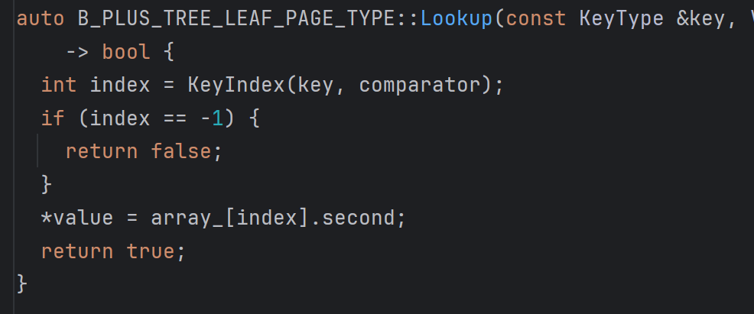
叶子页详细设计
在查找叶子页内部信息时，可以看到，主要的算法就是KeyIndex方法

Slide 27
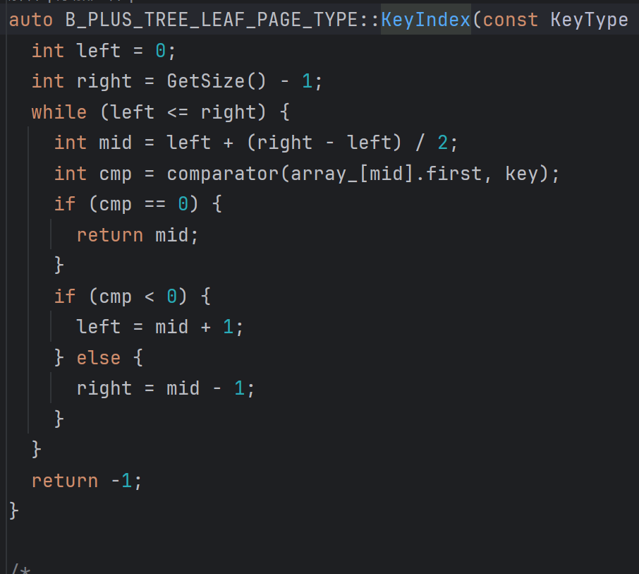
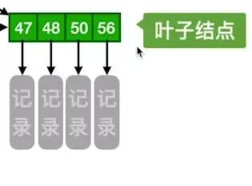
叶子页详细设计
从图中可以看出，每个叶子页内部的索引是有序的
我们当然可以选择逐个遍历，但是由于其有序的特性，我们可以采用二分查找
KeyIndex方法就是一个标准的二分查找写法

Slide 28
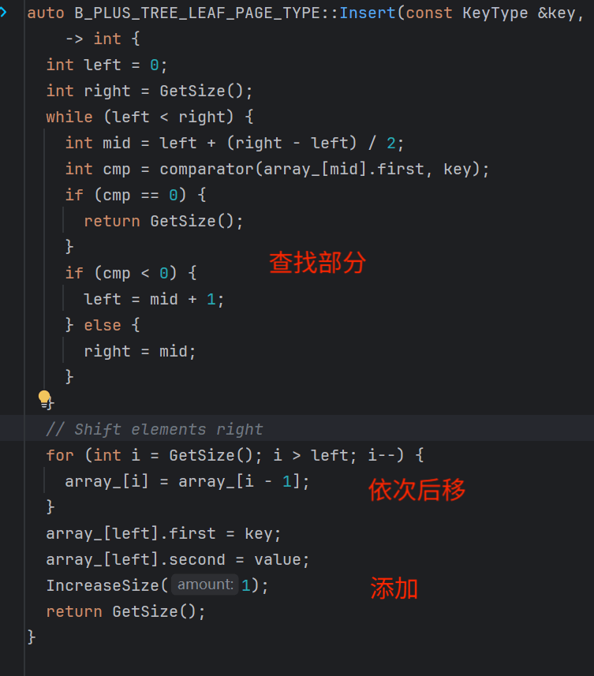
叶子页详细设计
同理，在插入时，我们也只需要先通过二分查找找到对应位置，然后将之后的元素逐个后移即可
而插入的操作可能造成叶子节点满，而此时就需要进行分裂操作

Slide 29
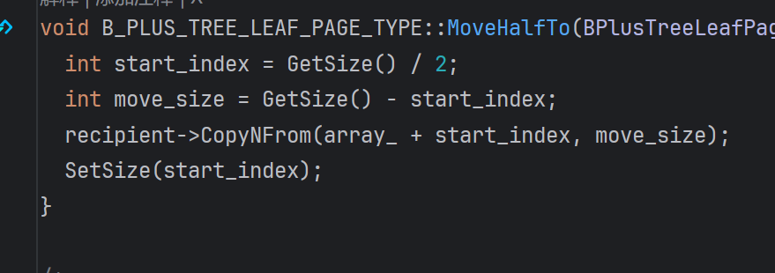
叶子页详细设计
对叶子节点而言，分裂操作只需要将当前节点对半分并将一半数据复制给下一个节点即可

Slide 30
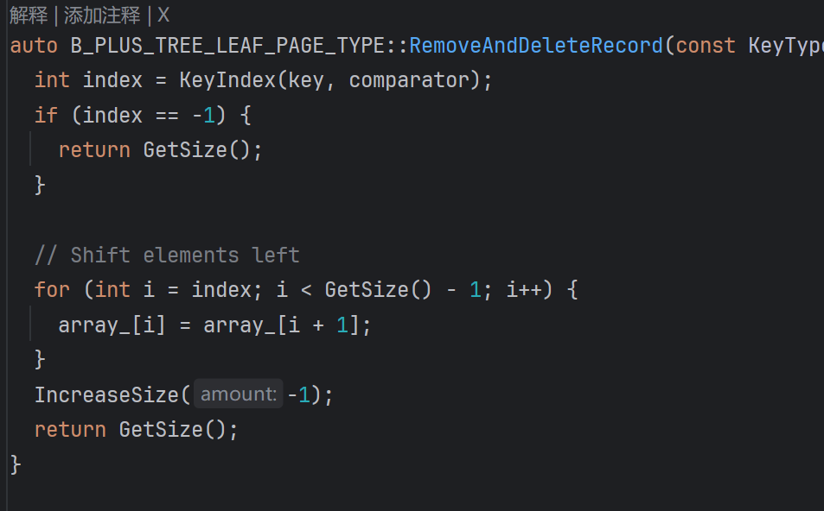
叶子页详细设计
对于删除操作，我们需先查找想要删除的内容是否存在（依然调用KeyIndex方法）
然后删除之后逐元素前移即可

Slide 31
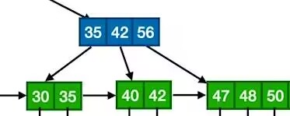
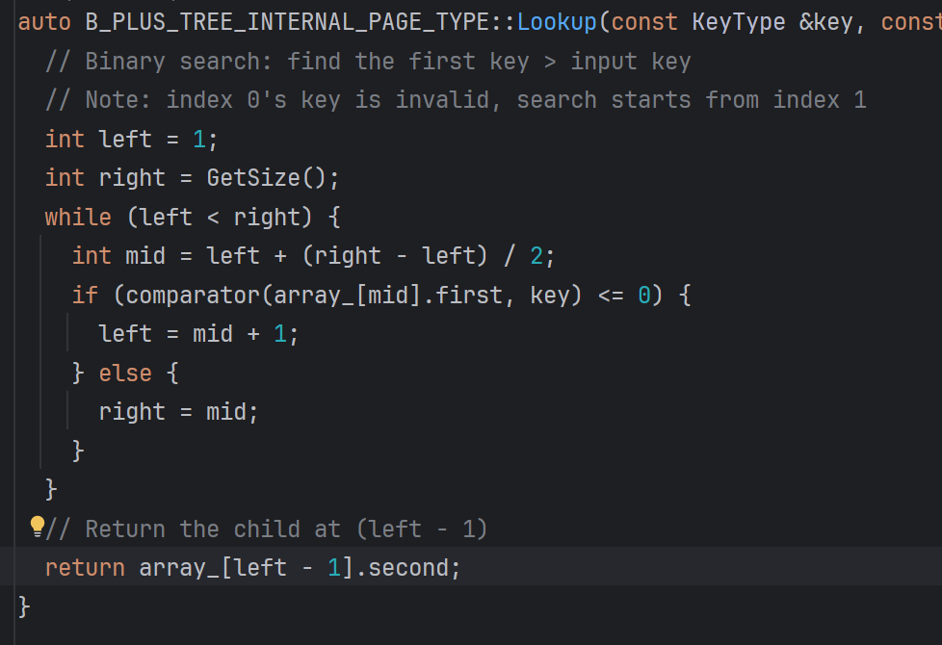
内部页详细设计
对于内部页的查找操作而言，由于其内部也是有序的，因此也可以使用二分查找进行查找
与叶子页不同的是，由于这里每个元素存储的是对应的叶子页中最大元素的值，因此我们的二分查找也应该进行一些变化，从查找确切值变成“查找大于等于key的第一个元素”

Slide 32
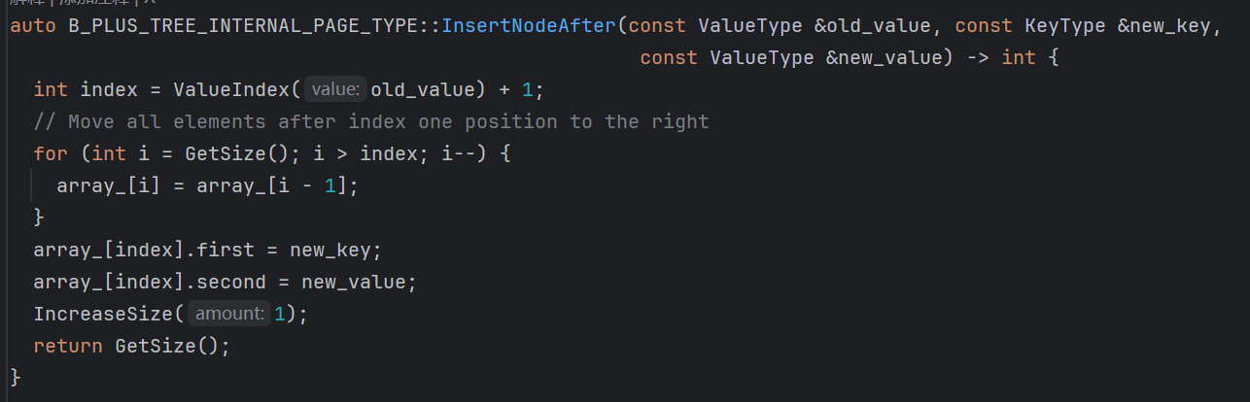
内部页详细设计
内部页的插入操作
将需要插入的位置之后的元素依次后移腾出位置并将当前元素放入即可

Slide 33
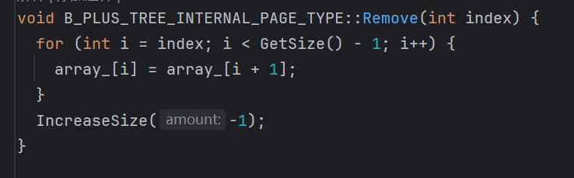
内部页详细设计
内部页的删除
只需要将删除位置之后的元素依次前移，覆盖当前位置即可完成删除

Slide 34
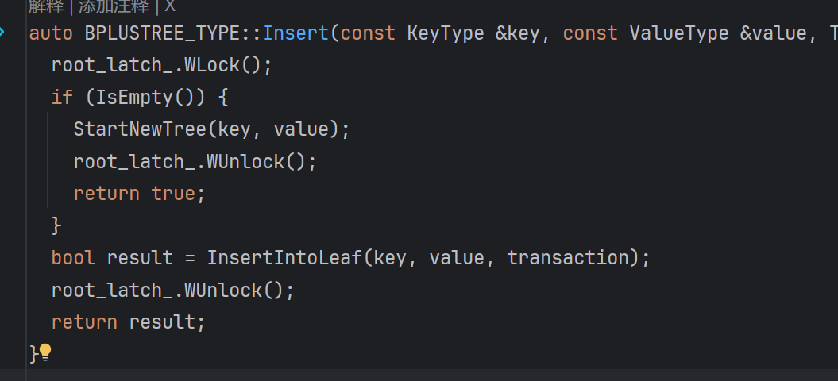
B+树整体流程
对于插入操作，
若原本树为空（认为一个元素没有）
则特殊处理（StartNewTree），否则普通处理（InsertIntoLeaf）

Slide 35
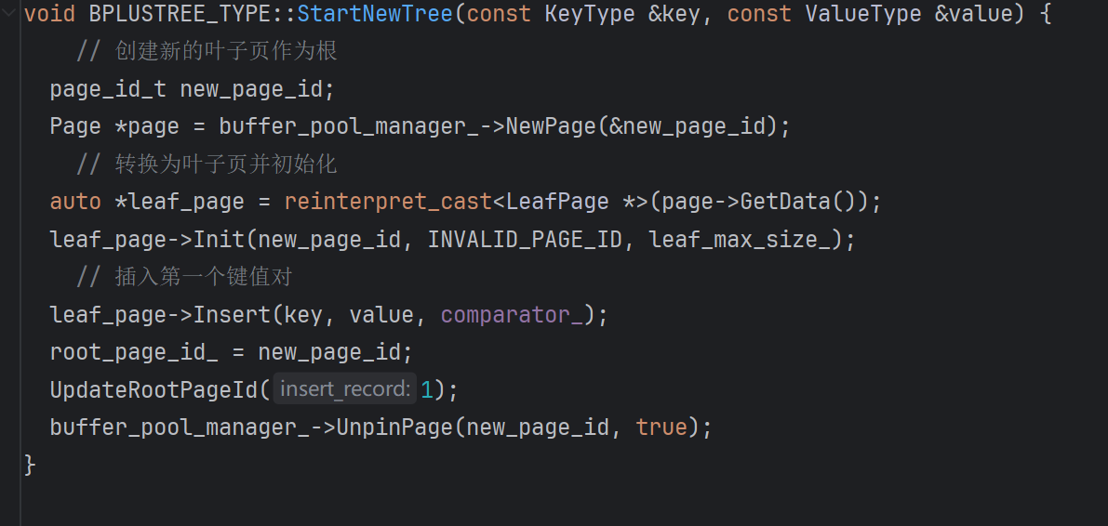
B+树整体流程
对于新建方法，就是新建一个叶子节点作为根节点，然后对这个节点执行插入操作

Slide 36
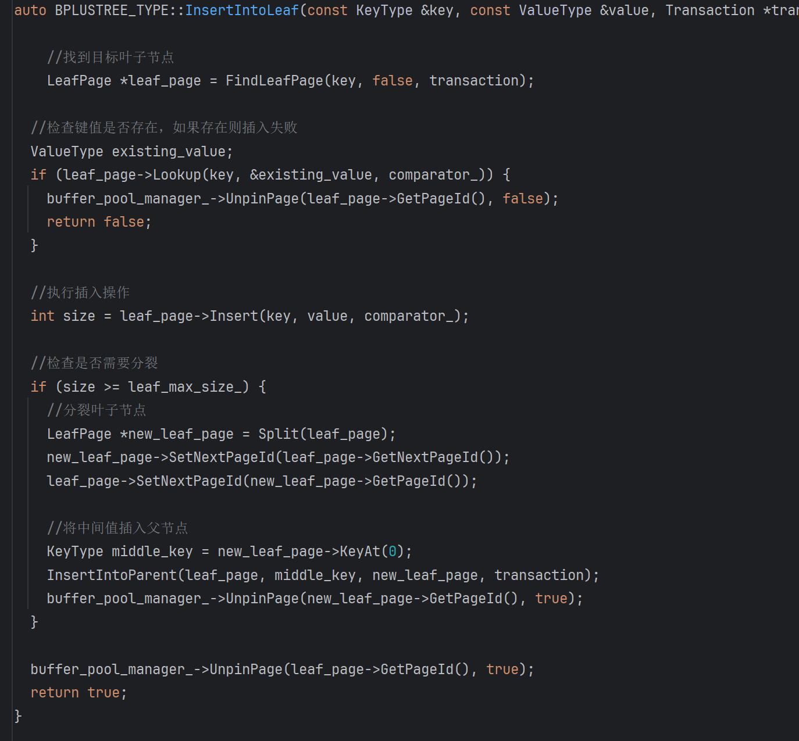
B+树整体流程
对于另一种情况，也就是对叶子节点的插入操作而言，需先找到对应叶子节点，检查键值是否已存在，若已存在则插入失败
否则执行叶子节点的插入流程（前面ppt已经提到
然后检查这个叶子节点是否需要分裂

Slide 37
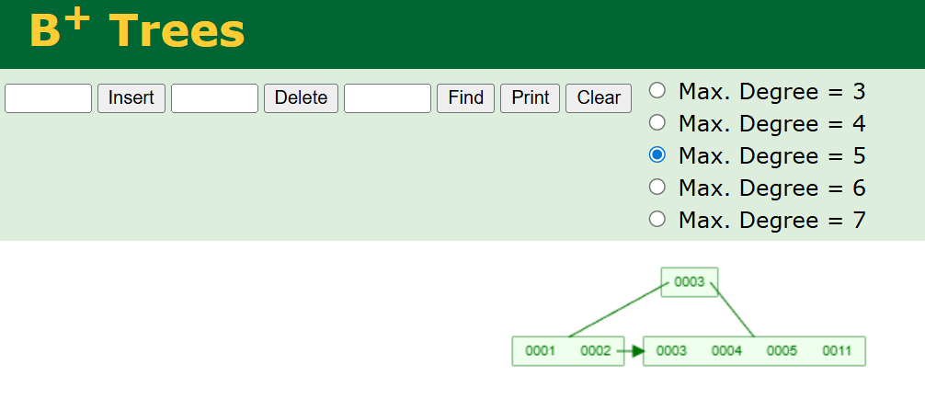
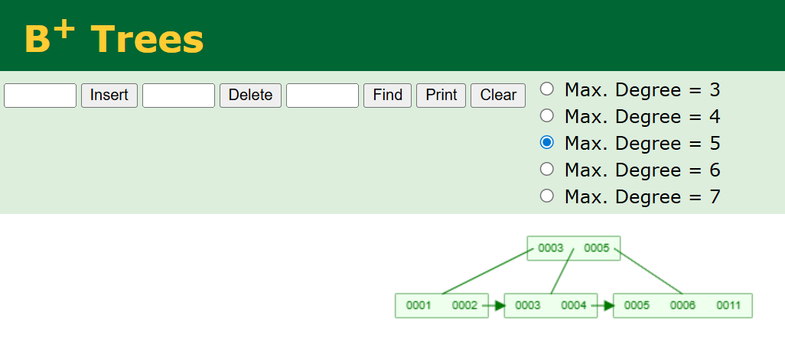
B+树整体流程
对于分裂操作，就是将当前节点从中间分开，然后将中间值放入父节点
比如在这个场景中，每个节点最大存储为5，当新插入6这个值时，就会发生分裂，将中间值5放入父节点

Slide 38
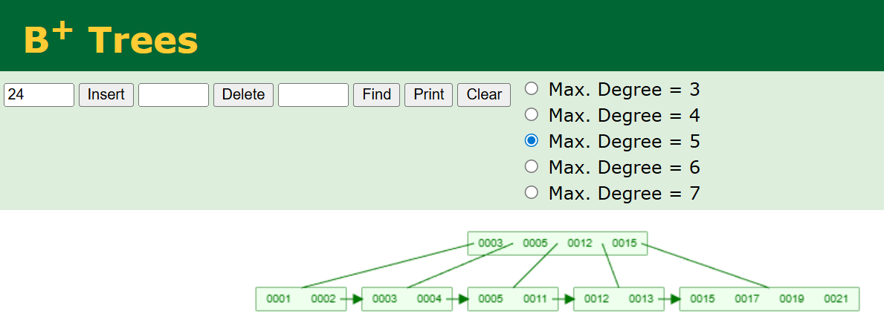
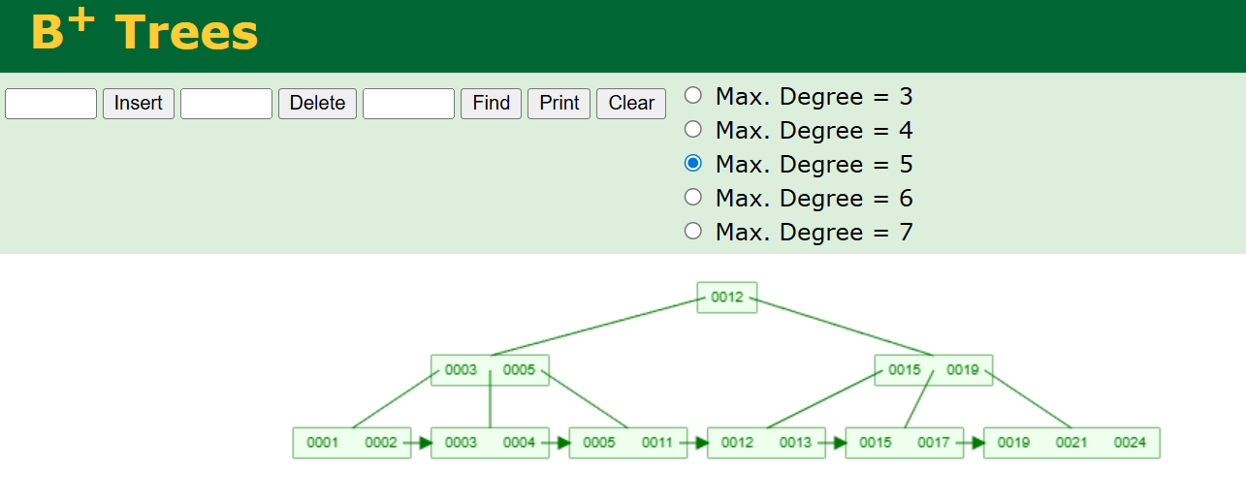
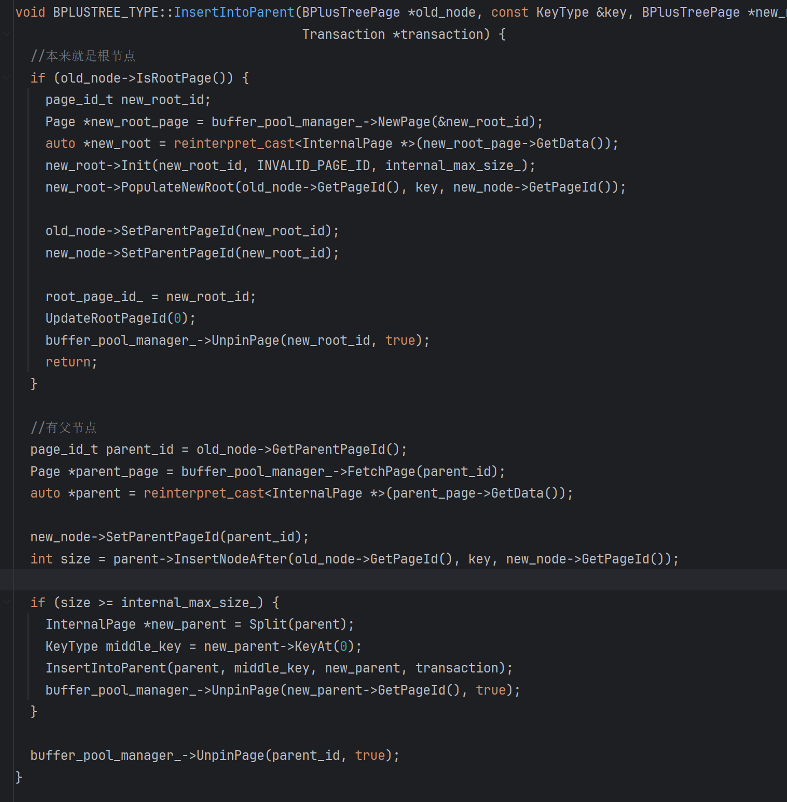
B+树整体流程
如果分裂的节点本身就是根节点，则分类会创建一个新的根节点
如果有父节点，则往父节点进行插入
需要注意的是，该操作可能递归执行，如果父节点也满了，需要递归向上进行分裂

Slide 39
B+树整体流程
如果分裂的节点本身就是根节点，则分类会创建一个新的根节点
如果有父节点，则往父节点进行插入
需要注意的是，该操作可能递归执行，如果父节点也满了，需要递归向上进行分裂

Slide 40
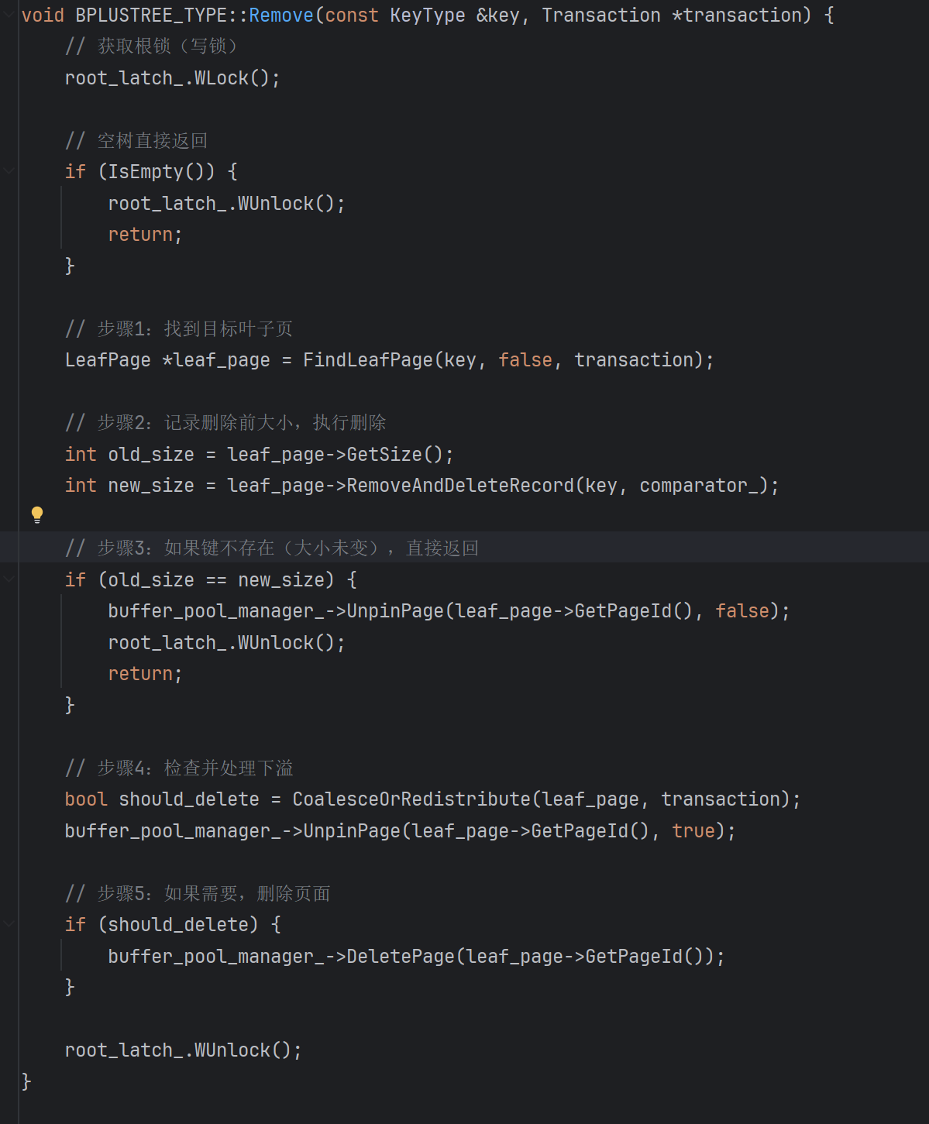
B+树整体流程
对于删除操作，需要先找到目标叶子页，然后调用叶子页的方法尝试删除，如果返回的大小没有变化，就说明键值不存在，删除失败
需要注意的是，当叶子页的大小为1时，需要处理下溢，也就是CoalesceOrRedistribute方法

Slide 41
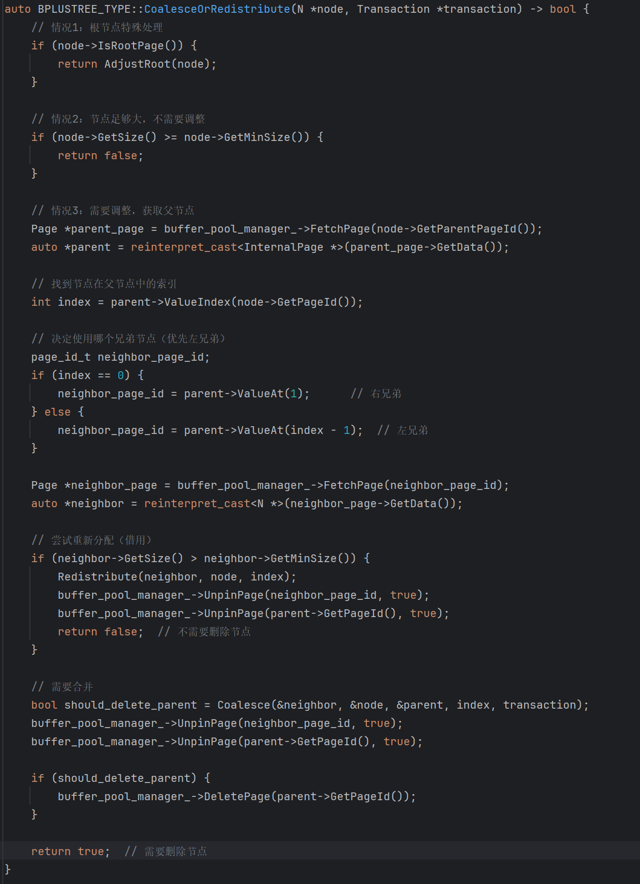
B+树整体流程
当当前节点数量不够时，需要向左兄弟或右兄弟获取节点
因此需要先找到父节点，然后获取左右兄弟节点信息
如果左右都不够借，则会合并两个节点

Slide 42
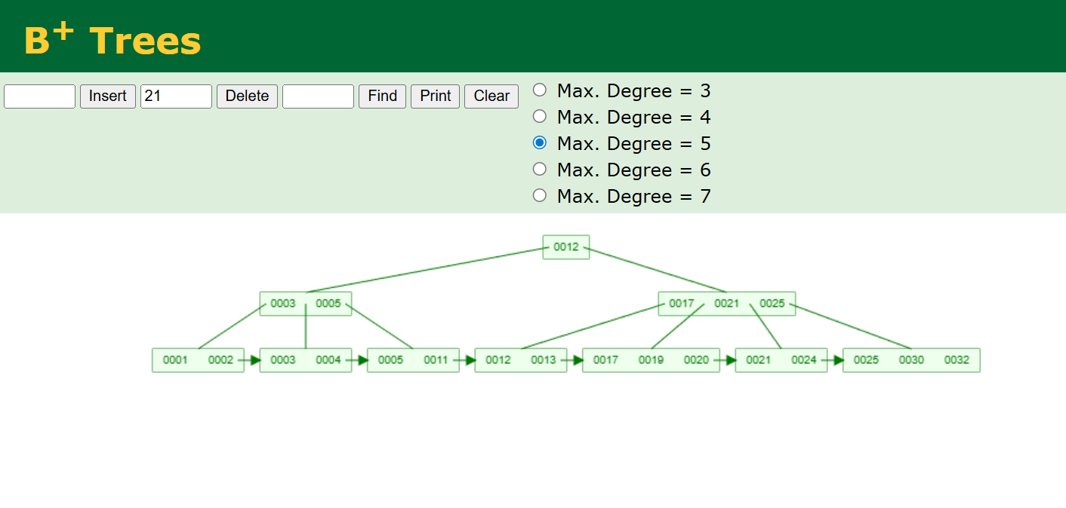

B+树整体流程
如果左右兄弟够借，则从中换取一个节点到本节点，优先左节点
删除了值21后，将左兄弟的20拿了过来

Slide 43

B+树整体流程
不够借时，则发生合并
叶子页和内部页都需要合并
如图，当删除24后，所有左右兄弟都不够借，此时将其与左节点合并
在代码实现时，为了方便，保证是与左节点合并，当没有左节点时，只需要交换指针，将右兄弟作为不够的节点与左进行合并即可

Slide 44


B+树整体流程
不够借时，则发生合并
叶子页和内部页都需要合并
如图，当删除24后，所有左右兄弟都不够借，此时将其与左节点合并
在代码实现时，为了方便，保证是与左节点合并，当没有左节点时，只需要交换指针，将右兄弟作为不够的节点与左进行合并即可

Slide 45

B+树整体流程
叶子页的删除操作已在之前提到，对于内部页而言，删除时只需要将之后的元素依次前移填充位置即可

Slide 46

B+树整体流程
与插入类似的，删除的操作也可能导致递归进行，当叶子节点合并后会造成父节点的数量减少，又可能影响到根节点，可能造成根节点的删除或降级

Slide 47


B+树整体流程
与插入类似的，删除的操作也可能导致递归进行，当叶子节点合并后会造成父节点的数量减少，又可能影响到根节点，可能造成根节点的删除或降级

Slide 48
索引迭代器实现
设计目标：支持高效的范围查询和顺序遍历，是数据库查询优化的重要组件。
核心功能：
递增操作：支持跨页面跳转，自动处理叶子节点链表遍历
结束判断：智能识别遍历终止条件
解引用操作：返回当前键值对
比较操作：支持迭代器相等性判断

Slide 49


索引迭代器实现
递增操作
首先判断当前位置是否有效，只有有效才进行下面的操作
如图所示，索引增加可能跳出页面，也就是从一个叶子节点跳到另一个叶子节点
因此需要特殊判断，当然也有可能直接跳到空，此时迭代器结束

Slide 50


索引迭代器实现
结束判断
结束有两种情况，一是当前迭代器已结束，二是当前是最后页面的最后一个索引位置
比较操作
当两个迭代器都是结束时，或两个迭代器指向同一页面的同一索引时，才返回true

Slide 51


加锁操作
如果只用索引迭代器是线程不安全的，因为多个索引迭代器可能并发读写同一个页面导致线程安全问题
在项目中有三种锁，根锁，页面锁和事务锁，我们主要关注根锁的使用

Slide 52

加锁操作
在树的Get，Insert，Delete方法中，都需要加锁以保证线程的安全性
在GetValue操作中，由于只需要进行读取操作，因此加上读锁即可

Slide 53


加锁操作
在树的Insert以及Delete方法中，由于都涉及修改的操作，所以需要加上写锁

Slide 54



测试结果

Slide 55
GRADUATION THESIS
感谢聆听
小组成员：徐博宇，韩有林，罗梓月，任钟灵

